Slide 1
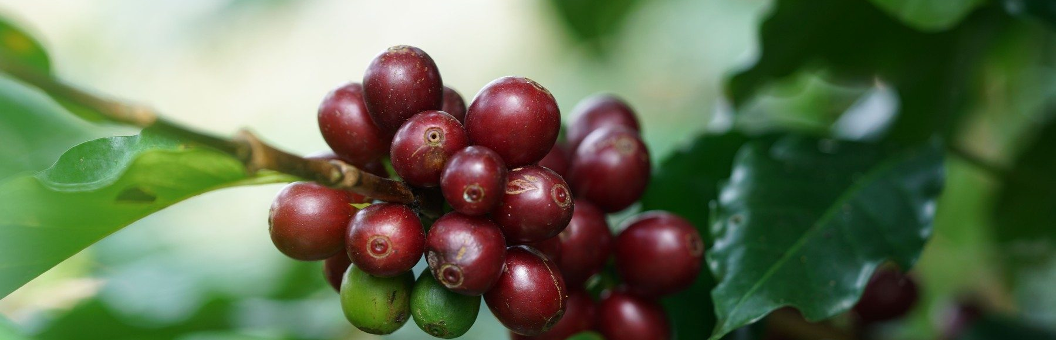
BÀI GIẢNG CHUYÊN ĐỀ · NGÀNH HÀNG CÀ PHÊ
Quả cà phê chín tại vùng cao nguyên Đà Lạt
TỪ TÂY NGUYÊN RA THẾ GIỚI
1857
người Pháp đưa cà phê
du nhập vào Việt Nam
CÀ PHÊ VIỆT NAM
Thứ 2
thế giới về sản lượng
niên vụ 2025/26
Một ngành hàng đọc bằng số liệu
32,5
triệu bao dự báo cho
niên vụ 2026/27
Nguồn: USDA FAS (2026); Báo Thanh Niên (2022). Ảnh: 1500m Coffee qua Pexels.

Slide 2
LỘ TRÌNH BÀI GIẢNG
Bài giảng đi qua năm chặng
1
2
3
4
5
Gốc rễ
Vùng trồng
Dòng chảy
Giá trị
Thách thức
1857 và 1914
vùng Tây Nguyên
xuất khẩu và giá
chế biến sâu
khí hậu và EUDR
Mỗi chặng trả lời một câu hỏi: cây cà phê đến từ đâu, trồng ở đâu, đi tới thị
trường nào, ai giữ phần giá trị, và điều gì đang đe doạ chuỗi cung ứng.
Khung năm chặng là cách sắp xếp của bài giảng (tổng hợp), không phải cấu trúc của nguồn.
THÔNG ĐIỆP CHÍNH CỦA BÀI GIẢNG
Mạnh về sản lượng Robusta, nhưng phần lớn giá trị vẫn nằm ngoài biên giới.
Khung trình bày do bài giảng tổng hợp; dữ liệu dẫn nguồn ở từng trang.
02

Slide 3
CHẶNG 1 · GỐC RỄ
Từ 1857 đến một cường quốc Robusta
1857
1914
Hôm nay
DU NHẬP
CHỌN VÙNG LÕI
QUY MÔ HIỆN NAY
Người Pháp đưa cây cà phê
du nhập vào Việt Nam, mở
đầu hơn một thế kỷ rưỡi gắn
bó với đất Việt.
Người Pháp chọn Buôn Ma
Thuột làm nơi chuyên canh
Robusta sau khi nghiên cứu
thổ nhưỡng, khí hậu, độ cao.
Khoảng 730.000 ha cà phê
trên cả nước; niên vụ
2025/26 đạt 31,7 triệu bao,
đứng thứ hai thế giới.
Bác sĩ Yersin nhận định nơi đây có loại đất tốt nhất
thế giới, rất thích hợp mở đồn điền cây công nghiệp.
Dẫn theo Báo Thanh Niên, 30/11/2022 — đất đỏ bazan, độ cao khoảng 500–600 m.
Nguồn: Báo Thanh Niên (30/11/2022); USDA FAS, Coffee Annual Vietnam VM2026-0016 (20/5/2026).
03

Slide 4
CHẶNG 1 · CƠ CẤU GIỐNG
Robusta chiếm gần như toàn bộ sản lượng
TỶ TRỌNG ROBUSTA
30
96%
sản lượng cà phê Việt Nam là
Robusta (tổng hợp từ số liệu USDA)
20
Năng suất Robusta tăng từ 2,73
lên 2,93 tấn/ha giữa hai niên vụ,
trong khi Arabica giữ nguyên
quanh mức 1,0–1,2 triệu bao.
10
0
2024/25
2025/26
2026/27
2026/27 là số dự báo của USDA.
Robusta
Arabica
Đơn vị: triệu bao 60 kg (GBE)
Nguồn: USDA FAS, Coffee Annual Vietnam VM2026-0016 (20/5/2026), bảng sản lượng Robusta và Arabica.
04

Slide 5
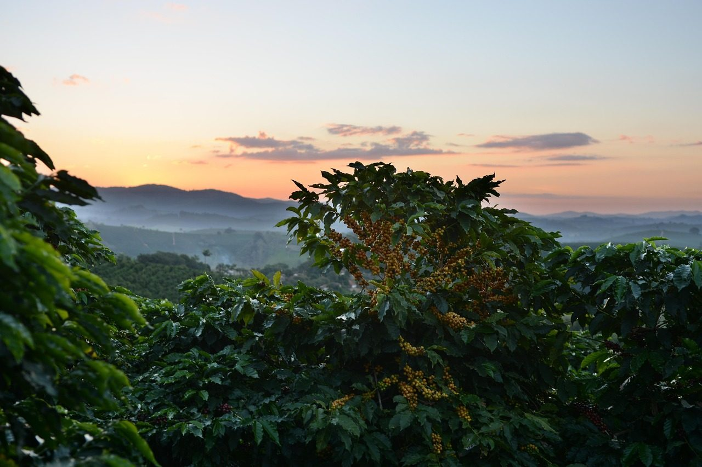
CHẶNG 2 · VÙNG TRỒNG
Tây Nguyên: vùng lõi của cà phê Việt Nam
NĂM TỈNH TRỒNG CÀ PHÊ CHÍNH
Đắk Lắk
Gia Lai
Kon Tum
Đắk Nông
Lâm Đồng
730.000 ha
tổng diện tích cà phê cả nước
644.000 ha
Vườn cà phê trên cao nguyên lúc rạng sáng
Robusta cho thu hoạch 2026/27
Ảnh minh hoạ: Young_n qua Pixabay.
500–600 m
Tây Nguyên là vùng trồng chính. Lượng
mưa tháng 1–3/2026 tại năm tỉnh này
thấp hơn mức bình thường.
độ cao vùng Buôn Ma Thuột
Nguồn: USDA FAS VM2026-0016 (20/5/2026), dẫn Bộ Nông nghiệp và Môi trường; Báo Thanh Niên (30/11/2022).
05

Slide 6
CHẶNG 2 · ĐỐI CHIẾU SỐ LIỆU
Cả nước và Đắk Lắk: hai lát cắt số liệu
Tiêu chí
Cả nước — niên vụ 2026/27
Đắk Lắk — niên vụ 2023/24
Diện tích cà phê
730.000 ha
212.106 ha
Diện tích thu hoạch
644.000 ha (Robusta)
200.441 ha
Năng suất bình quân
2,93 tấn/ha (Robusta)
26,72 tạ/ha
Sản lượng
32,5 triệu bao 60 kg
535.672 tấn
Xuất khẩu
28,95 triệu bao 60 kg
264.404 tấn
Hai cột dùng kỳ số liệu và đơn vị khác nhau: cả nước là dự báo USDA cho niên vụ
2026/27; Đắk Lắk là số quyết toán niên vụ 2023/24 của UBND tỉnh. Không cộng gộp.
26,72 tạ/ha tương đương khoảng 2,67 tấn/ha (quy đổi của bài giảng, tổng hợp).
Nguồn: USDA FAS VM2026-0016 (20/5/2026); Cổng thông tin điện tử tỉnh Đắk Lắk (28/11/2024).
06

Slide 7
CHẶNG 3 · DÒNG CHẢY
Sản lượng và xuất khẩu theo niên vụ
35
NIÊN VỤ 2024–2025
8,4 tỷ USD
30
kim ngạch xuất khẩu, mức
cao nhất từ trước tới nay
25
Xuất khẩu giảm mạnh ở
niên vụ 2023/24 rồi hồi
phục lên 28,5 triệu bao
ở niên vụ 2025/26.
20
2021/22
2022/23
2023/24
2024/25
2025/26
2026/27
Sản lượng
Xuất khẩu
Đơn vị: triệu bao 60 kg (GBE).
Xuất khẩu gồm hạt xanh, rang
xay và hoà tan.
Nguồn: USDA FAS, Coffee: World Markets and Trade (7/2026); kim ngạch theo VICOFA dẫn qua VietnamNet (2025).
07

Slide 8
CHẶNG 3 · KỶ LỤC GIÁ
Kỷ lục kim ngạch của niên vụ 2024–2025
NIÊN VỤ 2024–2025 · 10/2024 – 9/2025
8,4 tỷ USD
+55,5%
kim ngạch xuất khẩu cả niên vụ
giá trị so với niên vụ trước
1,5 triệu tấn
5.610 USD/tấn
khối lượng xuất khẩu, tăng 1,8% so với niên vụ trước
giá xuất khẩu bình quân, tăng 52,7%
29,5 triệu bao
Lưu ý nguồn: cùng thông cáo VICOFA ngày 24/10/2025,
VietnamNet ghi mức tăng 1,8% về lượng còn VietnamPlus
ghi tăng gần 6%. Bài giảng dùng 1,8% vì hai nguồn trùng.
sản lượng niên vụ theo VICOFA, tăng hơn 9%
Nguồn: VICOFA công bố 24/10/2025, dẫn qua VietnamNet và VietnamPlus; USDA FAS ước 29,0 triệu bao cho cùng niên vụ.
08

Slide 9
CHẶNG 3 · THỊ TRƯỜNG
Gần một nửa lượng cà phê đi châu Âu
Đức
13,0%
Ý
8,3%
Tây Ban Nha
7,3%
Châu Âu khác (tổng hợp)
18,6%
Ngoài châu Âu (tổng hợp)
52,8%
47,2%
hơn 710.000 tấn cà phê Việt
Nam đi thị trường châu Âu
Nửa đầu niên vụ 2025/26, xuất khẩu sang Đức tăng
46%, Hoa Kỳ 37%, Nga 35%, Ý 31%, Tây Ban Nha 22%
và Nhật Bản 19% so với cùng kỳ.
Nguồn: VICOFA, niên vụ 2024–2025, dẫn qua VietnamNet (2025); tăng trưởng nửa đầu niên vụ 2025/26 theo USDA FAS VM2026-0016.
09

Slide 10
CHẶNG 4 · GIÁ TRỊ
Điểm nghẽn giá trị: phần lớn vẫn xuất thô
XUẤT THÔ
CHẾ BIẾN SÂU
85%
13%
lượng cà phê xuất khẩu vẫn là hạt thô,
chưa có thương hiệu mạnh
cà phê rang xay và hoà tan trong tổng
lượng xuất khẩu
Hai tỷ lệ trên đến từ hai phát biểu khác nhau của VICOFA và không cộng thành 100%.
MỤC TIÊU CỦA NGÀNH
10 tỷ USD
VICOFA đặt mục tiêu kim ngạch 10 tỷ USD, dựa vào chế biến sâu, nâng chất
lượng và xây dựng thương hiệu cho hạt cà phê Việt Nam.
Nguồn: VICOFA dẫn qua VietnamPlus (2025) cho tỷ lệ 85% và mục tiêu 10 tỷ USD; USDA FAS VM2026-0016 dẫn VICOFA cho tỷ lệ 13%.
10

Slide 11
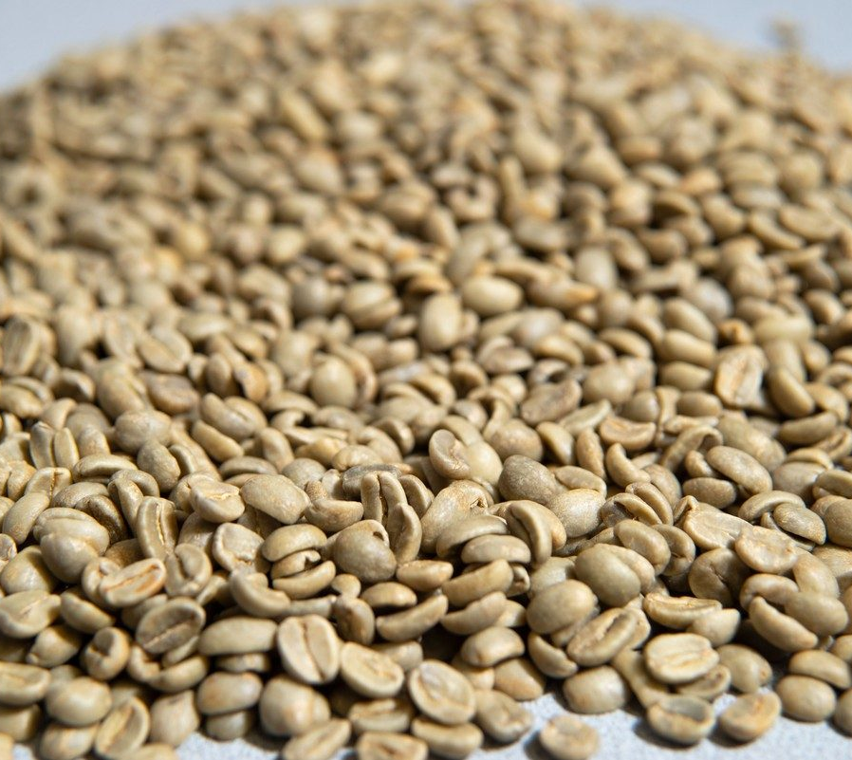
CHẶNG 4 · CHẾ BIẾN
Giá trị nằm ở chế biến sâu và thương hiệu
Giá trị tăng thêm đến từ hai hướng: chế
biến sâu và thị trường trong nước.
1996
Trung Nguyên ra đời tại Buôn Ma Thuột
80
quốc gia và vùng lãnh thổ có sản phẩm Trung Nguyên
5,0 triệu bao
tiêu thụ nội địa dự báo niên vụ 2026/27, tăng từ 4,9 triệu bao
Cà phê nhân chưa rang — dạng
xuất khẩu chủ yếu của Việt Nam
Số liệu Trung Nguyên là công bố trên báo chí năm 2022.
Nguồn: Báo Thanh Niên (30/11/2022); USDA FAS VM2026-0016 (20/5/2026). Ảnh: Jimmy Ramírez qua Pexels.
11

Slide 12
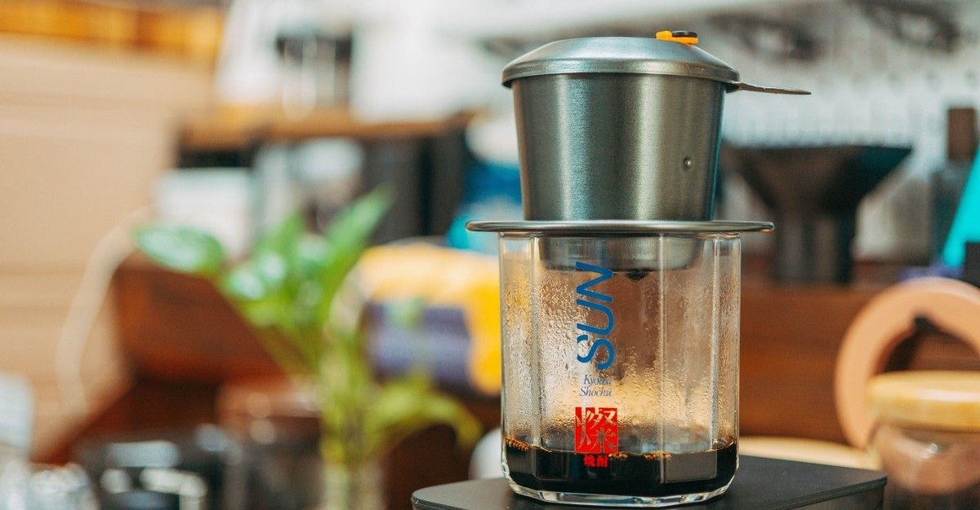
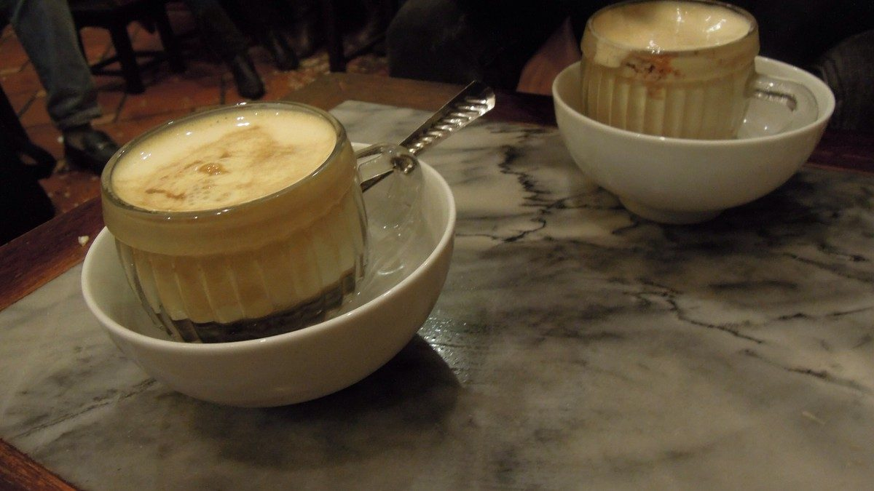
CHẶNG 4 · VĂN HOÁ
Cách người Việt uống cà phê
Phin — dụng cụ pha đặc trưng
Cà phê trứng — Hà Nội, năm 1946
Ảnh: FOX qua Pexels.
Ảnh: David McKelvey from Brisbane, Australia /
Wikimedia Commons / CC BY 2.0
Phin nhôm, cà phê sữa đá và cà phê trứng là ba cách người Việt
biến vị đắng đậm của Robusta thành thói quen hằng ngày.
Cách nhóm ba biểu hiện văn hoá này là tổng hợp của bài giảng; mốc 1946 dẫn nguồn ở dưới.
Nguồn: Vietcetera, Lịch sử của cà phê trứng — ông Nguyễn Văn Giảng tạo ra món này năm 1946 và mở quán Café Giảng cùng năm.
12

Slide 13
CHẶNG 5 · THÁCH THỨC
Bốn áp lực lên chuỗi cung ứng
Khí hậu và nước
Vườn cây già
Lượng mưa tháng 1–3/2026 thấp hơn mức
bình thường; NOAA dự báo 62% khả năng
El Niño xuất hiện trong 6–8/2026.
Khoảng 30% diện tích cà phê đã 20 năm
tuổi trở lên và cần tái canh hoặc cải
tạo, theo WASI.
Chi phí sản xuất
Quy định EUDR
Phân bón và nhiên liệu tăng khoảng 30%,
chi phí lao động tăng 33% so với năm
trước.
Quy định chống mất rừng của EU có hiệu
lực từ tháng 12/2026; khoảng 40% diện
tích đã có chứng nhận bền vững.
Hơn 600.000 hộ nông dân nhỏ tham gia sản xuất; nhiều hộ từng chuyển một phần diện tích sang sầu riêng khi giá cà phê thấp.
Nguồn: USDA FAS, Coffee Annual Vietnam VM2026-0016 (20/5/2026), dẫn WASI, NOAA và GADAS.
13

Slide 14
CHẶNG 5 · TRIỂN VỌNG
Triển vọng: niên vụ lớn nhất, câu hỏi cũ
Niên vụ 2026/27 được dự báo là niên vụ lớn nhất từ trước tới nay của cà phê
Việt Nam — nhưng phần giá trị giữ lại vẫn là câu hỏi mở.
32,5
28,95
5,0
triệu bao sản lượng dự báo 2026/27
triệu bao xuất khẩu dự báo 2026/27
triệu bao tiêu thụ trong nước
Sản lượng cà phê thế giới niên vụ 2026/27 được dự báo đạt kỷ lục 189,7 triệu bao;
Việt Nam đứng thứ hai sau Brazil (71,9 triệu bao).
KẾT LUẬN
Sản lượng đã ở đỉnh. Phần việc còn lại là giữ nhiều hơn giá trị
ở trong nước: chế biến sâu, chất lượng và thương hiệu.
Nguồn: USDA FAS (VM2026-0016; World Markets and Trade 7/2026); VICOFA; UBND tỉnh Đắk Lắk; Báo Thanh Niên.
14

